Slide 1
Elektrostimulace
Fyzioterapie Klára šoltés mertová
Fsps, muni mertovaklara@gmail.com

Slide 2
Elektrostimulace
NMES × FES
Vnímání el.stim. zahraničí vs. ČR
Stanovení diagnózy periferní parézy
Sledování vývoje stavu
Bráníme atrofii všem receptorům!

Slide 3
Měření I/t křivky
Dohromady 44 měření
0,01; 0,05; 0,1; 0,5; 1; 5; 10; 50; 100; 500; 1000 ms
Monopolární aplikace
Diferentní/Indiferentní elektroda
Režim CC/CV
Polarita
PM intenzita denervovaných vláken: plíživá „červovitá“ kontrakce.

Slide 4
Elektrostimulace
Cílová struktura
  Neurogenní 0,03 – 1,0 ms (aferentní nerv)
  Přechodnou 1,0 – 10-0 ms
  Myogenní 10,0 – 1000,0 ms (přímé dráždění svalových vláken

Slide 5
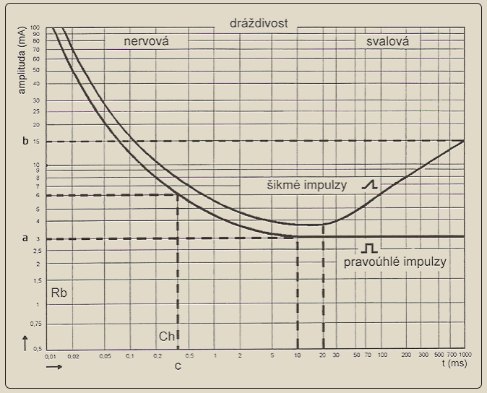

Slide 6
Elektrostimulace
Reobáze - je nejnižší intenzita impulzu [mA], která vyvolá záškub svalu (prahově motorická intenzita) při jeho dostatečné době trvání (nad 1000 ms).
Chronaxie - je délka impulzu [ms] vyvolávající podráždění při použití dvojnásobku reobáze.
AQ - vyjadřuje míru akomodace denervovaných vláken drážděných šikmými impulzy
  - Fyziologická hodnota 2–6
  - podíl min. intenzity vyvolávající kontrakci šikmým a pravoúhlým impulzem při délce impulzu 1000ms

Slide 8
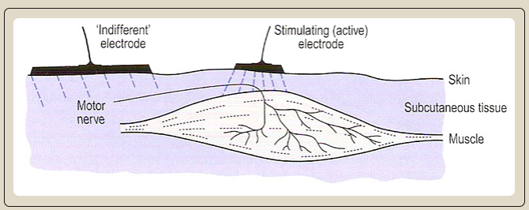
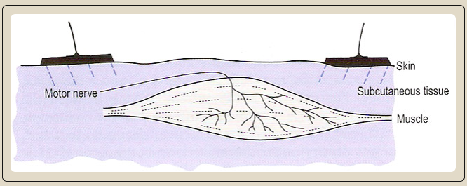
Intaktní nerv
Přímé dráždění
Nepřímé dráždění

Slide 9
Denervovaný sval
Vymizení faradické dráždivosti přímé a nepřímé
Zachování galvanické dráždivosti přímé
Rozdílnost dráždivosti anody a katody se stírá

Slide 10
Cílem elektrodiagnostiky
OSD = Oblast Selektivního Dráždění
Parametry pro selektivní kontrakci vláken denervovaného svalu
Proč?
  Zdravá sv. vlákna tendence k hyperaktivitě, zkracování a zapojování do chybných stereotypů (synkinézy)

Slide 11
Motorický bod
Anatomicky definované místo
Kontrakce nejmenší intenzitou
V proximální třetině
Místo vstupu nervu s nějvětším nakupením nervosvalových plotének
Denervace – longitudinální reakce

Slide 12
Praktické provedení
Inervovaný sval: monopolárně v místě motorického bodu
Impulz: 100 ms Δ
Pauza 1 s – 5 s
f = 0,2 – 1 Hz
napolohování postiženého segmentu do středního postavení

Slide 13
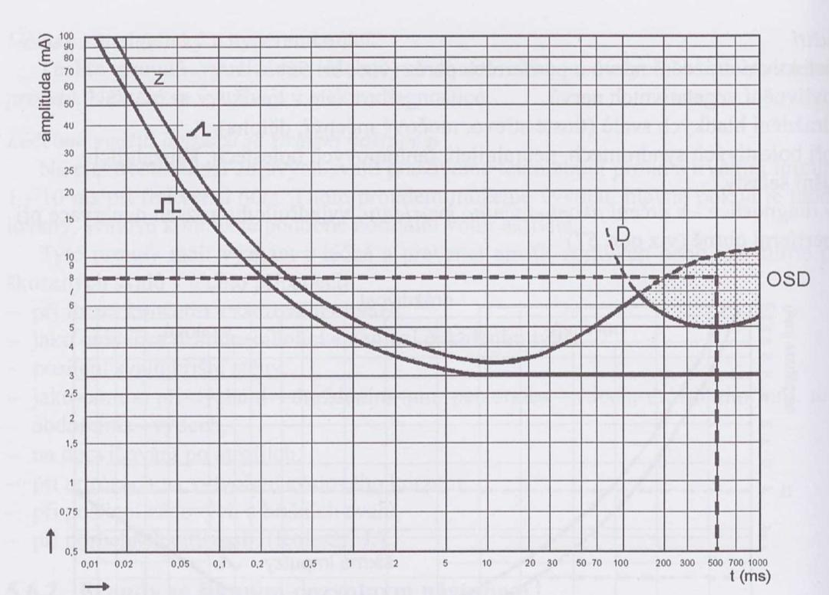
Hoorvegova-Weissova I/t křivka

Slide 14
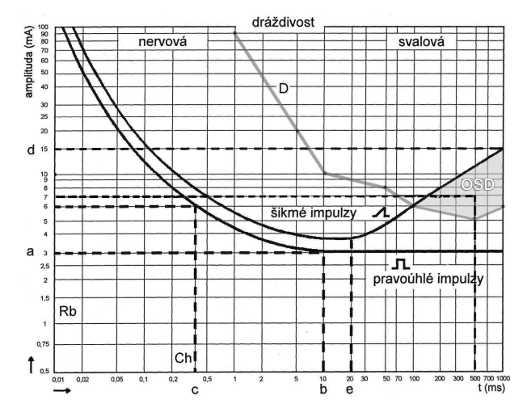

Slide 15
Procedura
Individuální zhruba 15-30 kontrakcí (kvalita kontrakce)
Několikrát denně
Nejdelší pauza mezi terapií max. týden
Stimulujeme po dobu úměrnou délce regenerujícího axonu
Kontrolní vyšetření po 2 až 3 týdnech
Obnovení dráždivosti pravoúhlými impulzy o délce 1 – 10 ms

Slide 16
Doporučená a použitá literatura
Capko, Ján. Základy fyziatrické léčby. 1. vyd. Praha : Grada Publishing, 1998. 394 s. : i. ISBN 80-7169-341-3.
Fyzikální terapie IV | Možnosti elektroterapie a kombinované terapie, Katedra: podpory zdraví, modul: biomedicínský, studium: Bc., Mgr. Dagmar Moc Králová
PODĚBRADSKÝ, Jiří a Radana PODĚBRADSKÁ. Fyzikální terapie: manuál a algoritmy. Praha: Grada, 2009. ISBN 978-80-247-2899-5.
Poděbradský, Jiří [1949- ] - Vařeka, Ivan [1962- ]. Fyzikální terapie. I. 1. vyd. Praha : Grada Publishing, 1998. 264 s. : i. ISBN 80-7169-661-7.
Prezentace Mgr. Dagmar Moc Králová, Ph.D.
Přednášky Mgr. J. Urban, Olomouc, 2019
Rehabilitace a fyzikální lékařství, č. 1, Ročník 1, Praha: Česká lékařská společnost J. E. Purkyně
Rehabilitace a fyzikální lékařství, č. 3, Ročník 2, Praha: Česká lékařská společnost J. E. Purkyně,
Rehabilitace a fyzikální lékařství, č. 2, Ročník 2, Praha: Česká lékařská společnost J. E. Purkyně,

